Slide 1
CRX
5조 추승보｜김의겸｜이영진｜오동수
상호: 주식회사 시알엑스
대표자: 추승보, 김의겸, 이영진, 오동수
사업자등록: 000-11-222222
통신판매업신고: 2024-대전서구-1005호
Copyright 2024. CRX INC. All rights reserved.
CRX
고객센터
대표전화: 1005-1005

Slide 2
프로젝트 기획 의도
상호: 주식회사 시알엑스
대표자: 추승보, 김의겸, 이영진, 오동수
사업자등록: 000-11-222222
통신판매업신고: 2024-대전서구-1005호
Copyright 2024. CRX INC. All rights reserved.
CRX
고객센터
대표전화: 1005-1005

Slide 3
기획 의도
기차 예매 및 실시간 환승 정보로 인해 여행 커뮤니티 활성화, 여러 지역들에 대한 접근성 증대

Slide 4
서비스 개요
상호: 주식회사 시알엑스
대표자: 추승보, 김의겸, 이영진, 오동수
사업자등록: 000-11-222222
통신판매업신고: 2024-대전서구-1005호
Copyright 2024. CRX INC. All rights reserved.
CRX
고객센터
대표전화: 1005-1005

Slide 5
서비스 개요
기차 예매 및 실시간 위치정보 제공을 통해 환승 정보를 제공하는 프로그램 사용자가 기차 여행을 계획하고 예약할 때 필요한 모든 정보를 효율적으로 제공하며, 챗봇 기술을 활용하여 사용자의 문의를 신속하게 처리

Slide 6
요구사항 정의
상호: 주식회사 시알엑스
대표자: 추승보, 김의겸, 이영진, 오동수
사업자등록: 000-11-222222
통신판매업신고: 2024-대전서구-1005호
Copyright 2024. CRX INC. All rights reserved.
CRX
고객센터
대표전화: 1005-1005

Slide 7
프로젝트 개요
상호: 주식회사 시알엑스
대표자: 추승보, 김의겸, 이영진, 오동수
사업자등록: 000-11-222222
통신판매업신고: 2024-대전서구-1005호
Copyright 2024. CRX INC. All rights reserved.
CRX
고객센터
대표전화: 1005-1005

Slide 8
개발환경
상호: 주식회사 시알엑스
대표자: 추승보, 김의겸, 이영진, 오동수
사업자등록: 000-11-222222
통신판매업신고: 2024-대전서구-1005호
Copyright 2024. CRX INC. All rights reserved.
CRX
고객센터
대표전화: 1005-1005

Slide 9
개발환경
공통
운영체제 | Window 10
IDE | Spring Tool Suite 4
웹 서버 | Chrome, Web Socket
데이터베이스 | MySQL Server 8.0
Front
Language | HTML5, CSS3, JavaScript
Framework | JQuery, Ajax, JSON
Back
Language | Java 17, Spring Boot, JSP
Framework | MyBatis 3.0.3, mail, Lombok,

Slide 10
개발환경
API
API | KAKAO · 로그인 · 지도 · 주소검색 NAVER · 지도 Cool SMS · 인증번호 문자 발송 KG이니시스 · 결제 | ODSAY · 반경 내 버스/ 지하철 조회 · 실시간 버스도착정보 조회 · 버스 노선 조회 공공데이터 · 열차 정보 조회 서울 열린데이터 광장 · 버스 정류소 위치정보 · 역사마스터 정보 · 지하철 실시간 열차 위치정보 · 지하철 실시간 도착정보 · 역간 거리 및 소요시간 정보

Slide 11
ER 다이어그램
상호: 주식회사 시알엑스
대표자: 추승보, 김의겸, 이영진, 오동수
사업자등록: 000-11-222222
통신판매업신고: 2024-대전서구-1005호
Copyright 2024. CRX INC. All rights reserved.
CRX
고객센터
대표전화: 1005-1005

Slide 12
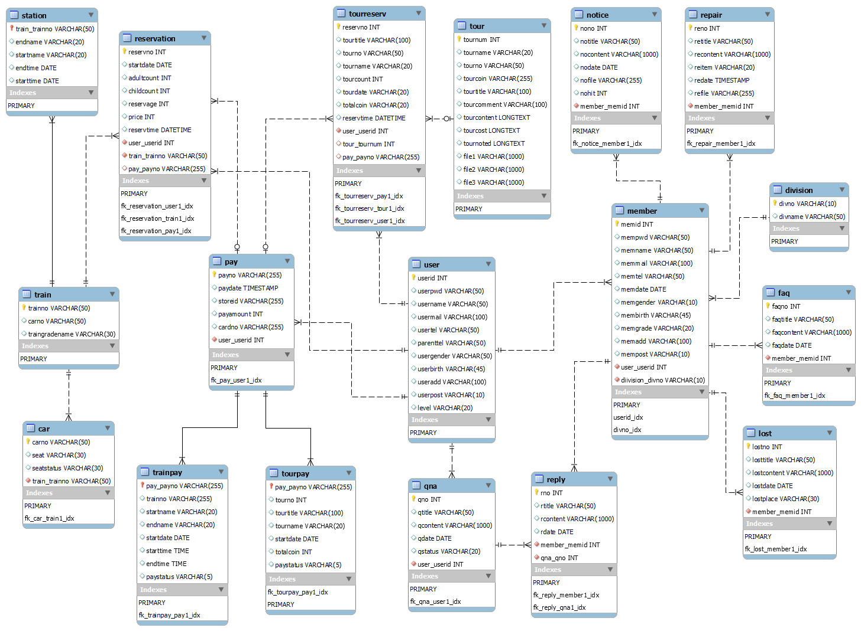

Slide 13
테이블 명세서
상호: 주식회사 시알엑스
대표자: 추승보, 김의겸, 이영진, 오동수
사업자등록: 000-11-222222
통신판매업신고: 2024-대전서구-1005호
Copyright 2024. CRX INC. All rights reserved.
CRX
고객센터
대표전화: 1005-1005

Slide 14
테이블 명세서
테이블명 | 열이름 | 데이터형식 | 제약조건 | 기본키 | 외래키 | FK테이블 | FK열
사용자 | 번호 | VARCHAR(50) | NOT NULL | PK
 |  |  |  |  | FK | 사업체 | 번호

Slide 15
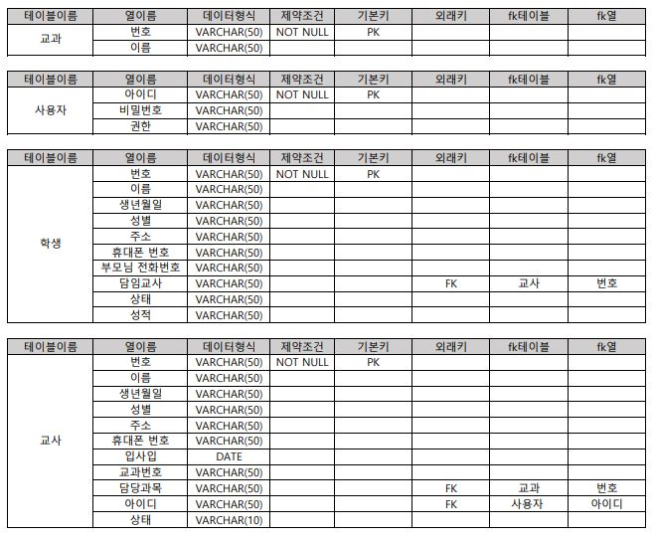
3. 테이블 명세서

Slide 16
감사합니다
상호: 주식회사 시알엑스
대표자: 추승보, 김의겸, 이영진, 오동수
사업자등록: 000-11-222222
통신판매업신고: 2024-대전서구-1005호
Copyright 2024. CRX INC. All rights reserved.
CRX
고객센터
대표전화: 1005-1005

